Slide 1
Proyecto Piloto Red Norte: Mejora de resultados de los Indicadores Trazadores de los Programas Articulado Nutricional y Salud Materno Neonatal , 2021
Presentación de la Nota Mensual al GORE - Noviembre 2021

Slide 2
Presentación de la Nota Mensual al GORE - Noviembre 2021
 |  | Contexto
 |  | Avance en los Indicadores
 |  | Áreas de Alerta
 |  | Recomendaciones

Slide 3
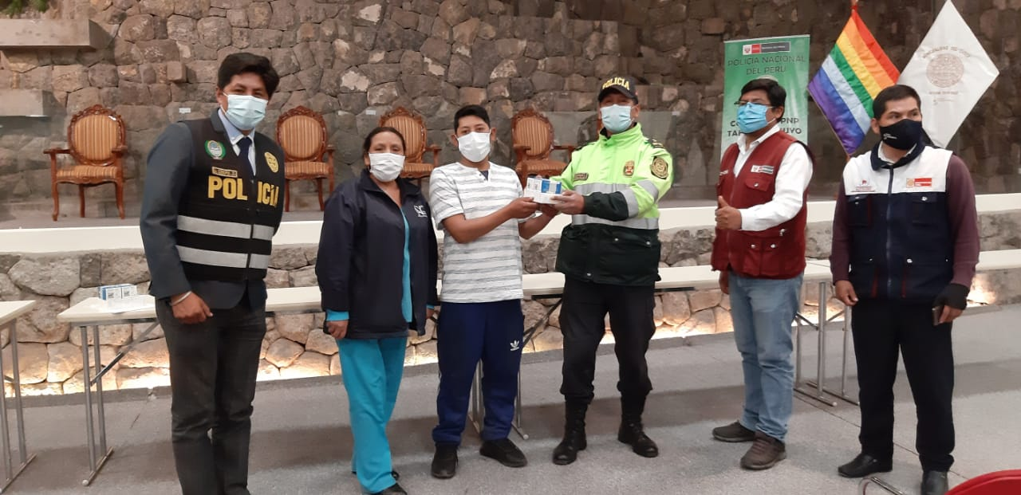
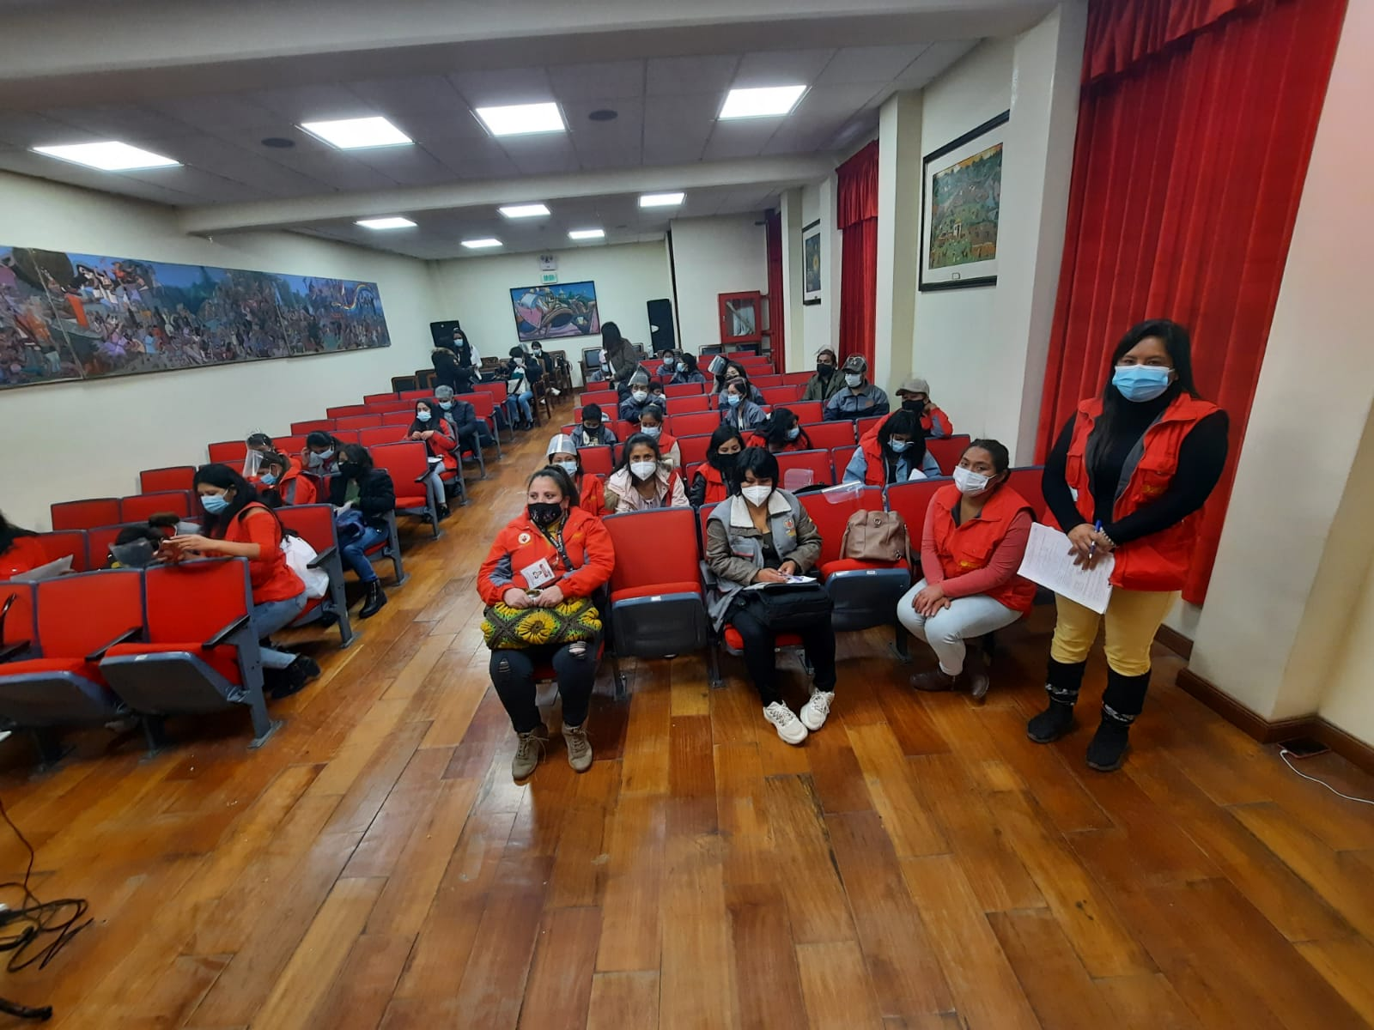
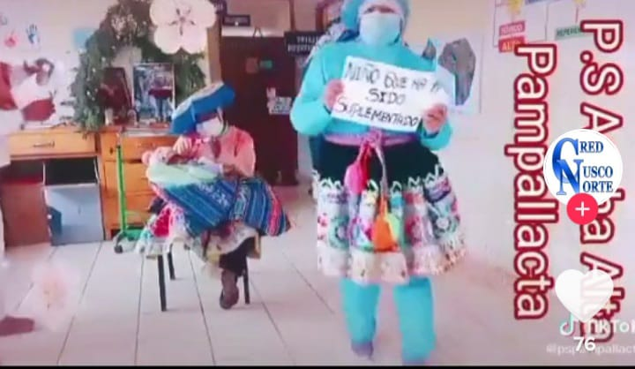
Avances del mes de Setiembre y Octubre del Programa Nutricional Articulado
PAN (Coordinación)
PAN (Asistencia Técnica)
PAN (Comunicación)
Se logró la coordinación con todos los gobierno locales del ámbito de la RSSC.
Se formaron brigadas de acompañamiento. (Urubamba , Anta y Písac)
TikTok: “Niño inteligente, niño sano, niño que ha sido suplementado”

Slide 4
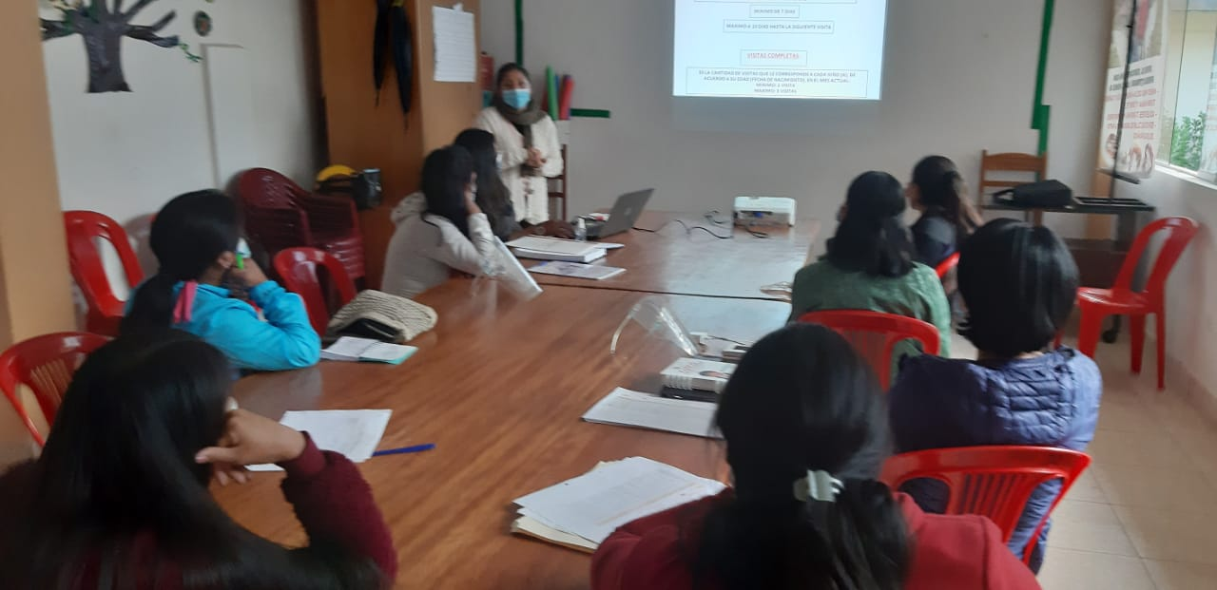
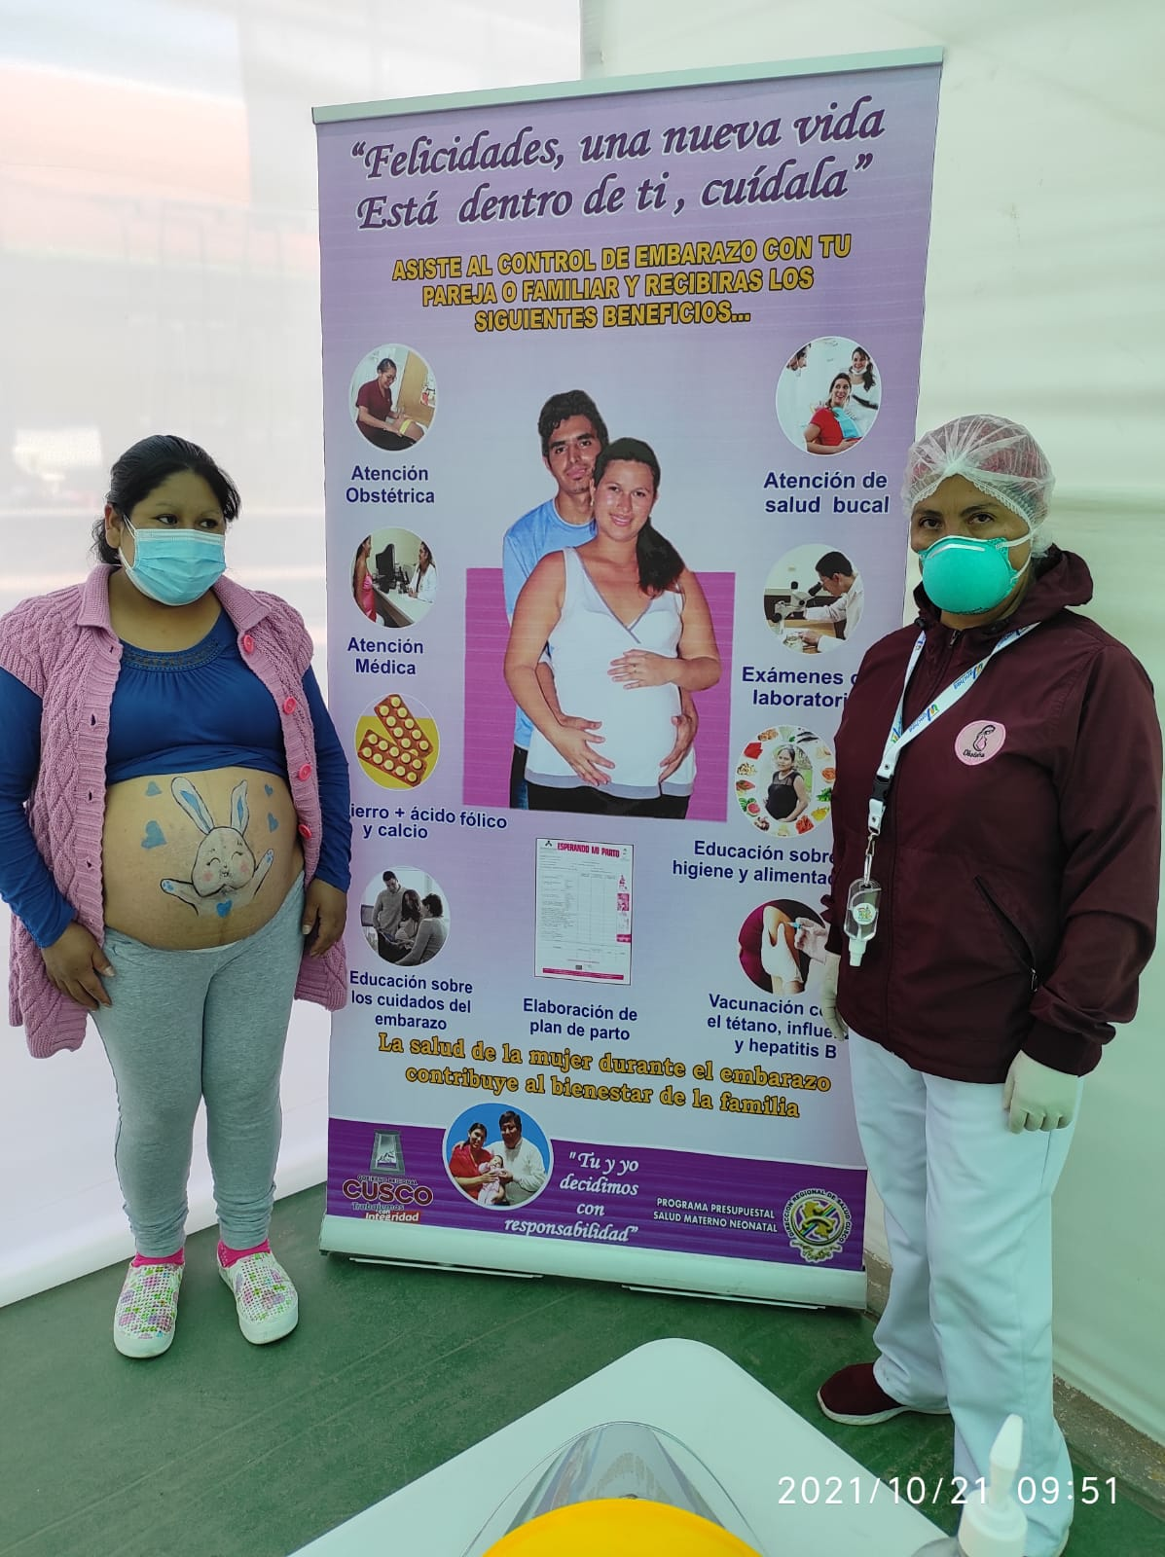
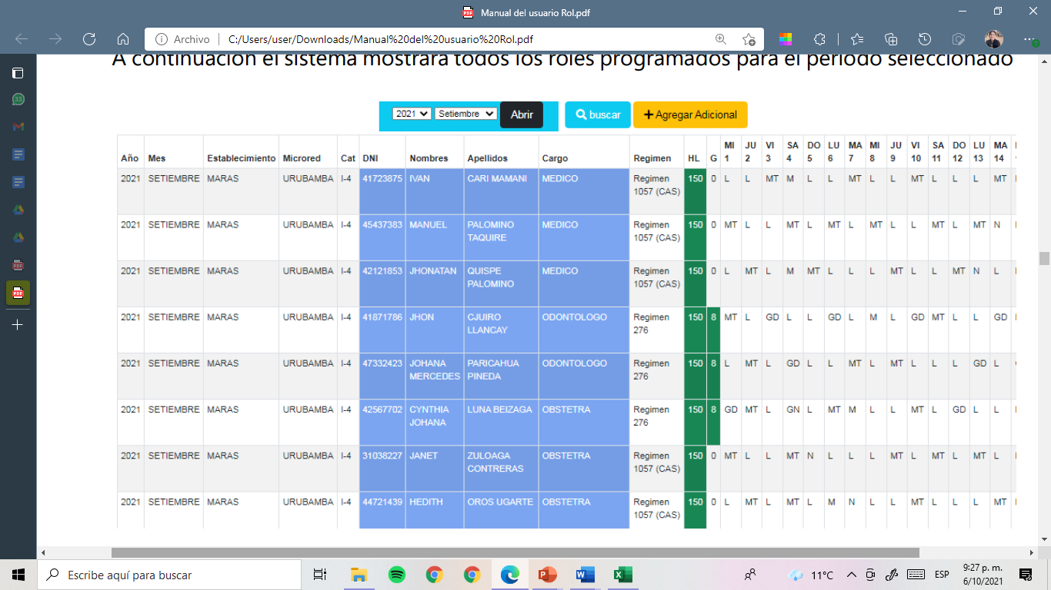
Avances del mes de Setiembre y Octubre del Programa Salud Materno Neo – Natal y Productividad
SMN (Coordinación)
SMN (Comunicación)
PRODUCTIVIDAD (Digitalización )
Fortalecimiento de acciones multisectoriales con Gobiernos Local (IAL)
Campañas de búsqueda activa de gestantes y tamizaje pregnosticol.
Avance en la elaboración del aplicativo de reporte de Rol de Personal de Salud.

Slide 5
Presentación de la Nota Mensual al GORE - Noviembre 2021
 |  | Contexto
 |  | Avance en los Indicadores
 |  | Áreas de Alerta
 |  | Recomendaciones

Slide 6
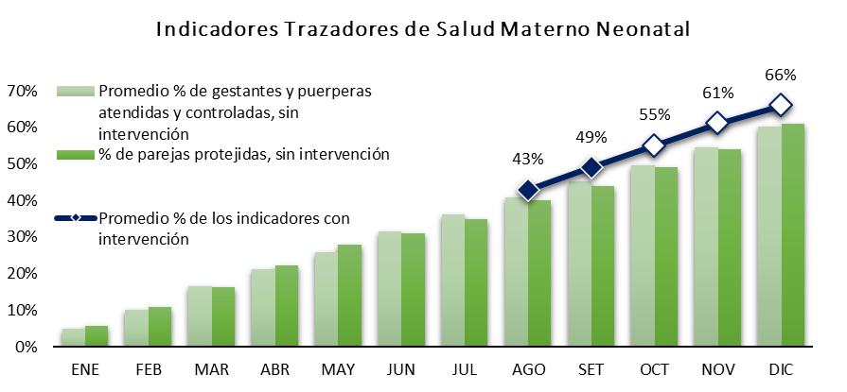
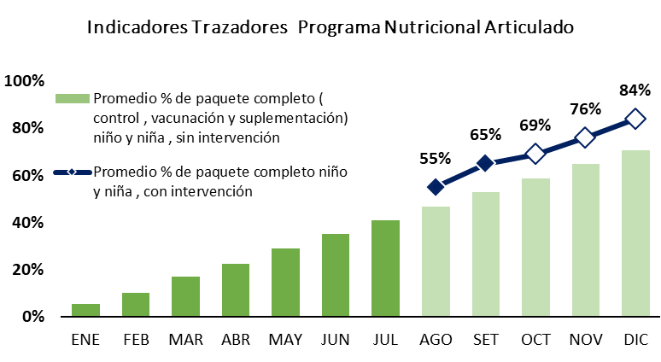
A pesar de los retrasos por los cambios de autoridades se avanzó 1.5% por encima de lo tendencial en setiembre y octubre
Indicador 1
Indicadores Trazadores De Salud Materno Neo - Natal
Indicador 2
Indicadores Trazadores De Programa Nutricional Articulado

Slide 7
Presentación de la Nota Mensual al GORE - Noviembre 2021
 |  | Contexto
 |  | Avance en los Indicadores
 |  | Áreas de Alerta
 |  | Recomendaciones

Slide 8



Principales situaciones de alerta al mes de Octubre
El nombramiento de nuevos funcionarios en la Red Norte ha conllevado al retraso de logro de metas para el mes de setiembre y octubre.
Carencia de una infraestructura informativa de la Unidad de Estadística, así como el soporte de la Unidad de Personal para la implementación del aplicativo.
La intensificación de la vacunación COVID-19 demanda un mayor tiempo de atención de todo el personal de la Red Norte.

Slide 9
Presentación de la Nota Mensual al GORE - Noviembre 2021
 |  | Contexto
 |  | Avance en los Indicadores
 |  | Áreas de Alerta
 |  | Recomendaciones

Slide 10
Recomendaciones
Brindar a la Red Norte la infraestructura informática adecuada: Renovar equipos y servidor (2.6 Bien de Capital) para darle soporte y continuidad en el tiempo oportuno a las herramientas estadísticas que se vienen desarrollando
Priorizar la actualización de los documentos de gestión (ROF, CAP, MAPRO, y otros) que permita racionalizar al personal según competencias de las Ejecutoras de Salud (GORE elabora el esquema).
Monitoreo y acompañamiento continuo de fortalecimiento de capacidades del personal administrativo.

Slide 11
Presentación de la Nota Mensual al GORE - Noviembre 2021
Anexos

Slide 12
Actividades en proceso y por iniciar
  Actividades
Plazo
  Recomendación
Estado
  Mejora de coordinación entre responsables de atención de nutricional y servicio materno en coordinación con todos los servicios comprendidos.
11/15/2021
Concretizar la reprogramación de metas de SMN y PAN para el 2022.
  Implementación del CNV (Certificado de Nacido Vivo) en línea en la Microred de quebrada para la facilitar la obtención del DNI en los recién nacidos oportunamente.
11/15/2021
  Brindarle prioridad a la capacitación y predisposición del personal a implementar el CNV en línea.
Garantizar la dotación de insumos de lancetas , micro cubetas y sulfatos ferrosos hasta diciembre del 2021. Así como los requerimientos de medicamentos a SISMED.
11/15/2021
  Priorizar la adquisición de insumos y racionalizar la distribución de lancetas , micro cubetas y sulfatos ferrosos.
Comunicación a través de redes sociales y/o otros medios publicitarios para difundir CRED, vacuna y suplementación.
11/30/2021
  A través de los EE.SS. Y las visitas domiciliares a zonas lejanas dar a conocer las campañas de comunicación.
Asistencia técnica en el manejo del instrumento de ayuda ( Aplicativo AIS seguimiento ) este aplicativo servirá al seguimiento de la información digitalizada en el HISMINSA del paquete niño y materno.
11/30/2021
  Urge la mejora de la infraestructura informática de la Red Norte y los equipos tanto de área de estadística como la del DAIS.
Socializar y brindar asistencia técnica al personal de los EESS responsables del área Niños sobre el objetivo y funcionamiento del aplicativo AIS Seguimiento, esto en coordinación con la unidad de estadística.
11/15/2021
  Generar incentivos al personal de los EE.SS. Para las capacitaciones y motivar la valoración de estas asistencias técnicas.
Monitoreo a los EE.SS. de seguimiento a la productividad del personal de salud
11/15/2021
  Realizar reportes preliminares (mecánicos) que permitan ir monitoreando al personal de salud, hasta el uso del aplicativo.

